Slide 1

NÁZEV: VY_32_INOVACE_11_Slovesa
NÁZEV ŠKOLY: Základní škola Hnátnice, okres Ústí nad Orlicí
AUTOR: Jana Hofrichterová
TÉMA SADY: Český jazyk pro 2. a 3. ročník
ČÍSLO PROJEKTU: CZ.1.07/1.4.00/21.1871
DATUM: 21. 11. 2011

Slide 2
Anotace
materiál je určen pro 3. ročník k výuce a procvičení sloves a slovesných kategorií
ve výukové části (snímky 3 - 7) se žáci seznámí se slovesnými kategoriemi
na snímku 8 děti rozdělují slova podle čísla buď ústně, nebo kreslí čáry fixem; svoji odpověď si kontrolují kliknutím na jednotlivá slova
snímek 9 slouží k procvičení určování osoby
na snímku 10 žáci určují slovesný čas (ústně nebo pomocí funkce pero v programu PowerPoint podtrhávají slova příslušnou barvou), o správnosti své odpovědi se přesvědčují kliknutím na slova

Slide 3
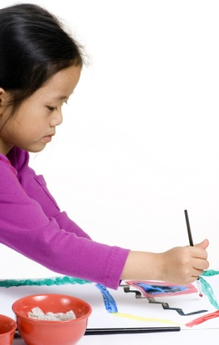
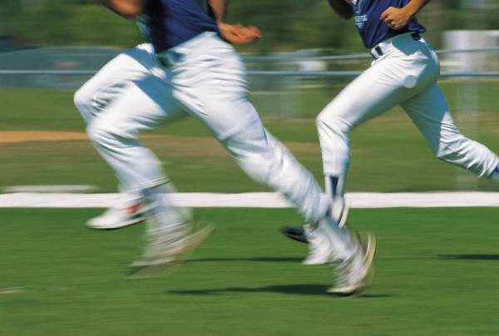
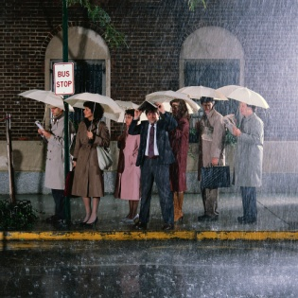
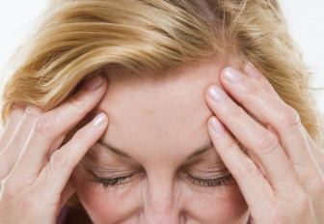
Slovesa vyjadřují co osoby, zvířata a věci dělají nebo co se s nimi děje.
malovat
běžet
běží
běž
namalují
maluju
poběží
běželi
malovala
namaluj
běžel jsem
bude malovat
pršet
bolet
prší
bolela
bude pršet
bolí
pršelo
bude bolet

Slide 4
U sloves určujeme :
osobu (1., 2., 3.)
číslo (jednotné, množné)
čas (minulý, přítomný, budoucí)
Tvar sloves se mění změnou osoby, čísla a času - ČASOVÁNÍM

Slide 5
Číslo
jednotné – houpe se , mňoukala, koulelo se, křičel, zazpívá, slyšíš (1 osoba, zvíře, věc)
množné – učíme se, houpali se, budou číst, štěkají, svítily (2 a více osob, zvířat, věcí )

Slide 6
Osoba
číslo jednotné
já (jsem plaval, plavu, budu plavat)
ty (jsi plaval, plaveš, budeš plavat)
on, ona, ono (plaval-plavala-plavalo, plave, bude plavat)
číslo množné
my (jsme plavali, plaveme, budeme plavat)
vy (jste plavali, plavete, budete plavat)
oni, ony, ona (plavali-plavaly-plavala, plavou, budou plavat)

Slide 7

Čas
minulý – děj už se odehrál v minulosti
          psal jsem, jsi se smála, spalo, učili jsme se, zlobili jste, pískaly
přítomný – děj se odehrává teď
          píšu, směješ se, spí, učíme se, zlobíte, pískají
budoucí – děj se teprve bude odehrávat
          budu psát, budeš se smát, bude spát, naučíme se, budete zlobit, zapískají

Slide 8
Rozděl slovesa do krabic podle čísla
víte
měli
zpíváš
volali jsme
začne
myslela si
koupou se
skáče
budeme psát
lyžovala jsem
oblékni se
kličkují
jednotné
množné

Slide 9


Urči u těchto sloves osobu- klikni na správný balonek
hledáme
1.
2.
3.
dívala se
1.
2.
3.
zpíval
1.
2.
3.
tancovali
1.
2.
3.
stříhala jsem
1.
2.
3.
budeš počítat
1.
2.
3.
budete hrát
1.
2.
3.
skládá
1.
2.
3.

Slide 10
Urči čas u těchto sloves
piju
upekla jsi
bude ukazovat
namalují
rýsuješ
sníme
zvítězili
máváte
přítomný
P
P
P
minulý
M
M
M
budoucí
B
B
B

Slide 11
Obrázky jsou z webové galerie: http://office.microsoft.com/cs-cz/images/?CTT=6&ver=14&app=powerpnt.exe

